Slide 1
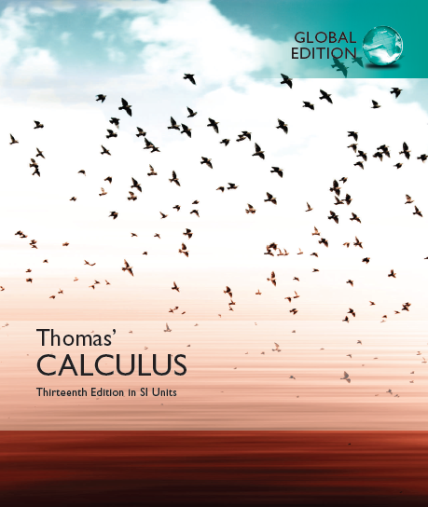

Slide 2
Chapter 14
Partial Derivatives
偏导数

Slide 3
14.3
Partial Derivatives
偏导数

Slide 4
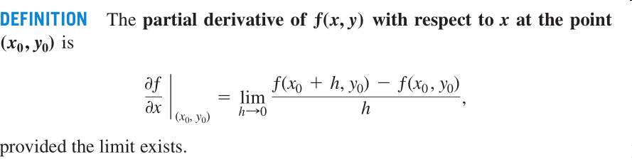



Slide 5
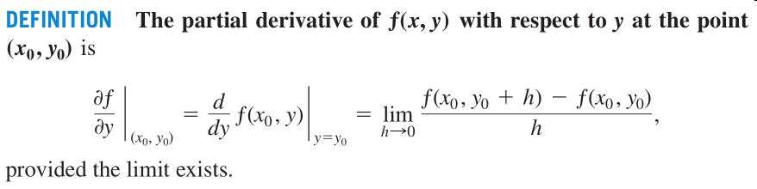


Slide 7



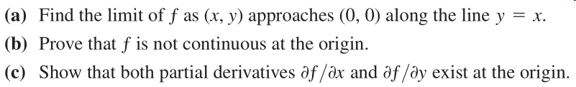









Slide 8



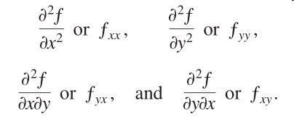


Slide 9

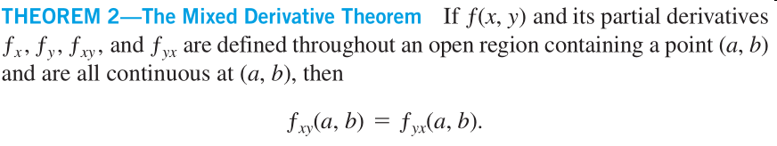






Slide 10
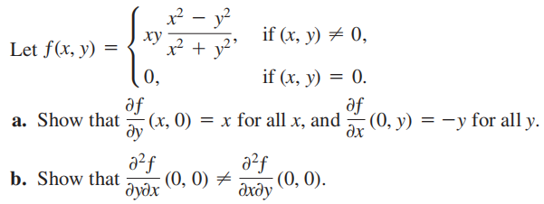

Slide 11



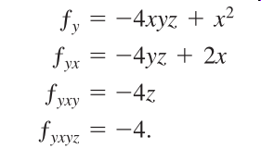

Slide 12




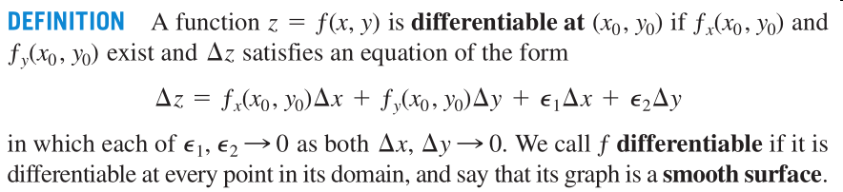

Slide 13
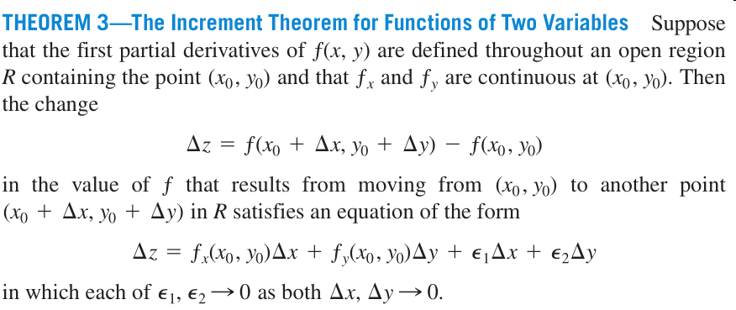
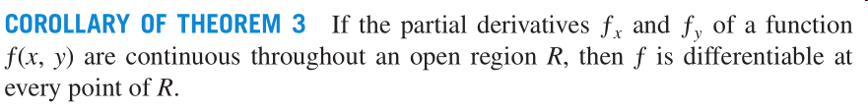
偏导连续必可微

Slide 14
证
同理
（依偏导数的连续性）

Slide 15
可微必连续

Slide 16
函数连续
函数偏导存在
函数可微
偏导数连续

